Slide 1
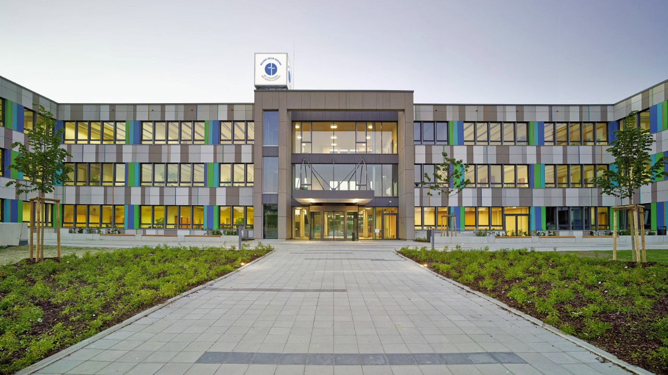

Slide 2
Realschule

Slide 3
Realschule in Bayern
Sechsstufige Realschule → Regelschule für die Jahrgangsstufen 5 bis 10
Zielgruppe: Junge Menschen mit Interesse an Theorie und Praxis
Vermittlung einer allgemeinen und berufsvorbereitenden Bildung.
Drei Ausbildungsrichtungen, die sog. Wahlpflichtfächergruppen ->ab der 7. Jahrgangsstufe
Nach dem erfolgreichen Bestehen der Abschlussprüfung → Realschulabschluss.

Slide 4
Übertritt
Nach der Grundschule
Deutsch
Mathematik
HSU
Ø 2,66
Bei nicht staatl. anerkannten Realschulen findet zusätzlich ein Probeunterricht statt, auch wenn der Durchschnitt zum Übertritt an die Realschule gegeben ist.

Slide 5
Wahlpflichtfächergruppen
Wahlpflichtfächergruppe I
Schwerpunkt:
mathematisch-naturwissenschaftlich-technisch:
Mathematik, Physik und Chemie Informationstechnologie. Es beinhaltet Grundlagen von Technisches Zeichnen (CAD), Textverarbeitung und Informatik.
Abschlussprüfungsfächer: Deutsch, Englisch, Mathematik I und Physik
Wahlpflichtfächergruppe II
Schwerpunkt:
wirtschaftlicher Bereich:
Betriebswirtschaftslehre/ Rechnungswesen, Wirtschaft und Recht sowie Informationstechnologie mit einem Schwerpunkt in der Textverarbeitung
Abschlussprüfungsfächer: Deutsch, Englisch, Mathematik II und BwR

Slide 6
Wahlpflichtfächergruppen
Wahlpflichtfächergruppe IIIa
Schwerpunkt: zweite Fremdsprache Französisch
Abschlussprüfungsfächer: Deutsch, Englisch, Mathematik II und Französisch oder Spanisch oder Tschechisch (nach Angebot der Schule)
Wahlpflichtfächergruppe IIIb
Schwerpunkt: musisch-gestaltend oder haus-wirtschaftlich oder sozialer Bereich
Abschlussprüfungsfächer: Deutsch, Englisch, Mathematik II und das jeweilige Profilfach

Slide 7
Schulen im Stadtgebiet
Agnes-Bernauer-Schule | M | BwR | F |  | Ku | Sow
Bertolt-Brecht-Realschule | M | BwR | F |  | Ku
Heinrich-von-Buz Realschule | M | BwR | F |  | Ku |  | Sp
Realschule Maria Stern |  | BwR | F | We
A.B. von Stettensches Institut |  | BwR | F |  | Ku | Sow
Maria-Ward-Realschule Augsburg | M | BwR | F |  |  |  |  | EG
Realschule St. Ursula |  | BwR | F |  | Ku |  |  | EG
Bischof-Ulrich-Realschule | M | BwR
Freie Waldorfschule Augsburg |  |  | F | We | Ku

Slide 8
Realschule und dann…
Fachakademie/
Berufsfachschule
Berufsausbildung Berufsschule
Fachoberschule
Gymnasium

Slide 9
Anmeldung
Voranmeldung zum Kennenlerngespräch unter
0821 455815400
Termine:
6. bis 10. Februar 2025

Slide 10

SAFE THE DATE INFOABEND 5. Februar 2025 um 18 Uhr

Slide 11
Vielen Dank für Ihre Aufmerksamkeit!

